Slide 1
Le retour de la conception biomédicale de la maladie dans les politiques internationales de santé communautaire : l’exemple du paludisme en Afrique
Conférence-midi du CIRDIS
Montréal, 30-10-2014
Valéry Ridde
Thomas Druetz
Sylvie Zongo

Slide 2
Plan de la présentation
Mot d’introduction
Évolution des conceptions du paludisme
Exemple 1 : Le recours aux agents de santé communautaires
Exemple 2 : L’utilisation des tests de diagnostic rapide
Conclusion

Slide 3
Le paludisme
Qu’est-ce que le paludisme ?
  Maladie parasitaire due à l’infestation par des hématozoaires (organismes unicellulaires, type particulier de protozoaires) du genre Plasmodium et transmise par l’anophèle.
Existe-t-il vraiment des « conceptions » du paludisme ?
Objectif : montrer que les changements qu’ont connu les efforts de lutte contre le paludisme reflètent un changement de paradigme au sein des organisations internationales
  C’est plus qu’un simple réajustement des interventions
Notes:
La définition même du paludisme n’est pas neutre, elle reflète une certaine conception. Il existe des définitions très différentes de celles classiquement utilisées pour définir le paludisme!

Slide 4
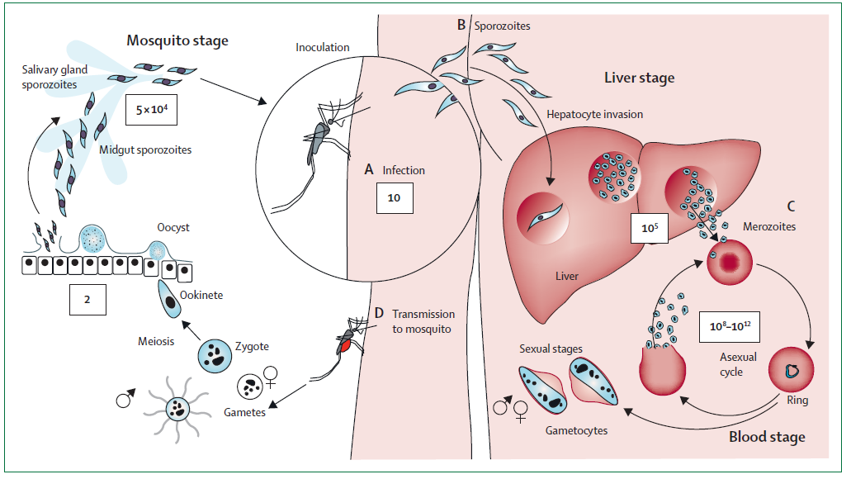
Le cycle de transmission

Slide 5
Alma-Ata (1)
La conférence d’Alma-Ata (1978) est une révolution en santé publique
Mission des pays non alignés : redéfinir la santé, s’extirper du modèle colonial (hospitalo-centrisme, santé urbaine, programmes contre les grandes maladies endémiques)
La santé ne découle pas de la croissance économique. Les États doivent agir par des politiques publiques sociales
Notes:
Jusqu’alors, les pays récemment décolonisés continuaient de conceptualiser la santé comme le faisait autrefois les pays colonisateurs : hospitalo-centrisme, médecine militaire, grands programmes contre les maladies endémiques
Bryant était un médecin et professeur américain. Son livre replace la santé comme un enjeu social, et non comme un déclic de la croissance. Il argumente que lutter contre les maladies, ce n’est pas s’occuper de la santé.
Lalonde élargit les déterminants de la santé. Il y en a 4 : les SDS, la biologie, l’environnement et le comportement
Illitch dit que les SDS sont néfastes pour la santé. Il parles des infections nosocomiales, erreurs médicales, etc. Très très critique.
McKeown montre que ce n’est pas tant les avancées médicales qui ont prolongé la vie, amélioré la santé et augmenté la population, mais bien l’amélioration des conditions de vie (alimentation, hygiène et ensuite immunisation et traitements). Ce sera manipulé comme argument par le courant néolibéral qui argumente que l’État ne doit pas s’occuper de la santé des individus. McKeown, au contraire, montre que l’État doit résolument prendre des politiques sociales, ce sont elles qui améliorent la santé des individus.

Slide 6
Alma-Ata (2)
Mode d’action : les soins de santé primaires
Les soins de santé primaires sont des soins de santé essentiels fondés sur des méthodes et une technologie pratiques, scientifiquement viables et socialement acceptables […]. Ils font intervenir, outre le secteur de la santé, tous les secteurs et domaines connexes du développement national et communautaire […]. Ils exigent et favorisent au maximum l'auto-responsabilité de la collectivité et des individus
Vision holistique, multisectorielle de la santé
Le paludisme = une manifestation de la vulnérabilité et du manque d’autodétermination des communautés

Slide 7
après Alma-Ata
Récession économique et crise de la dette
Politiques d’ajustement structurel et initiative de Bamako (1987)
Montée en puissance de la banque mondiale, nouvelle orientation d’UNICEF (James Grant)
L’OMS recule
=> SSP deviennent soins de santé primaires sélectifs.
Oxymore

Slide 8
Après Alma-Ata (suite)
« Et la plus grande déception est venue quand plusieurs organisations du système des Nations Unies ont à leur tour adopté une approche «sélective» des soins de santé primaires. On était revenu à la case départ. Nous avions commencé par des programmes sélectifs de soins de santé, luttant contre des maladies déterminées comme le paludisme et la tuberculose pendant les années 50 et 60. Nous avons eu ensuite ce réveil spirituel et intellectuel issu d’Alma-Ata, puis tout à coup certains avocats des soins de santé primaires en sont revenus à la vieille approche sélective. »
    Dr Mahler, directeur général de l’OMS de 1973 à 1988

Slide 9
Retour du biomédical (1)
Clark, 2014: Le modèle biomédical repose sur une définition négative de la santé et se caractérise par une vision :
  Réductionniste
  Individualiste
  Centrée autour de l’utilisation de médicaments/technologies
Tendance amorcée dans les années 80, mais qui s’est accélérée à l’égard du paludisme en particulier à la fin des 90
Conjonction de plusieurs facteurs
  Synthèse de nouvelles molécules à base d’artémisinine
  Création du partenariat Roll Back Malaria
  Instauration du Fonds mondial contre le VIH, la tuberculose et le paludisme

Slide 10
Retour du biomédical (2)
Nouvel objectif de l’OMS : bloquer la transmission
Distinction entre les individus « sains » et les individus impaludés
Ciblage de groupes à risque (enfants, femmes enceintes).
Interventions thérapeutiques spécifiques (chimio-prophylaxie saisonnière, traitement présomptif, etc.)
Interventions préventives ciblent une prévention immédiate (moustiquaire, pulvérisation intra-domiciliaire)
Retour de la théorie des germes (Susser & Susser, 1996)
  l’idée que chaque maladie transmissible est unique et causée par un agent microbien distinct

Slide 11
D’Alma-Ata à Roll back malaria
Synthèse de l’évolution des conceptions du paludisme
 | Conception holistique & intégrée | Conception biomédicale
Repère temporel | 1978 Conférence d’Alma-Ata | 1998 Roll Back Malaria
Contexte politique | Décolonisation Tiers-mondisme | Unilatéralisme Néolibéralisme
Interventions prioritaires | Action sur les déterminants socio-économiques de la santé Amélioration des conditions de vie | Traitement de première ligne avec CTA Administration de masse en médicaments Distribution de moustiquaires
Acteurs clés | États Communautés | Organisations internationales ONG

Slide 12
Exemple 1 : Le recours aux ASC
Les agents de santé communautaires ont personnifié la politique des soins de santé primaires
  Choisis dans et par la communauté
  Très courte formation
  Collaborateurs du système de santé
Ce sont des acteurs de changement social et politique visant à favoriser l’émancipation des communautés
Après un engouement sans précédent, les ASC disparaissent des recommandations de l’OMS et autres institutions
Notes:
Inspiration : barefoot doctors en Chine

Slide 13
Le recours aux ASC (suite)
Années ’90 :
Augmentation des fonds + systèmes sanitaires déliquescents
=> Crise en ressources humaines
=> Retour des ASC (task shifting)
« Prise en charge communautaire du paludisme » (OMS, 2004)
Algorithme simplifié pour l’administration rapide des traitements antipaludiques, dans les villages
Population cible : les enfants de moins de 5 ans

Slide 14
Limites de la prise en charge communautaire du paludisme
Paradoxe : la performance des ASC dépend du bon fonctionnement des systèmes sanitaires
  Formation, supervision, renvoi des cas graves, approvisionnement, etc.
Administration présomptive entraîne un sur-diagnostic
  Résistances des ACT
  Retard d’une prise en charge appropriée
Rôle central du médicament et ruptures
Problèmes récurrents : pérennité, attrition, soutien de la communauté, motivation, collaboration des agents de santé, relations de pouvoir, etc.
« Le problème c’est le manque de médicaments. Maintenant, même si nous réalisons une séance de sensibilisation, les gens demandent s’il y a des médicaments. Si on leur dit non, ils disent : “Tu nous appelles pour nous sensibiliser mais tu n’as pas de médicaments donc nous n’allons pas venir” »
ASC de Zorgho, 2012

Slide 15
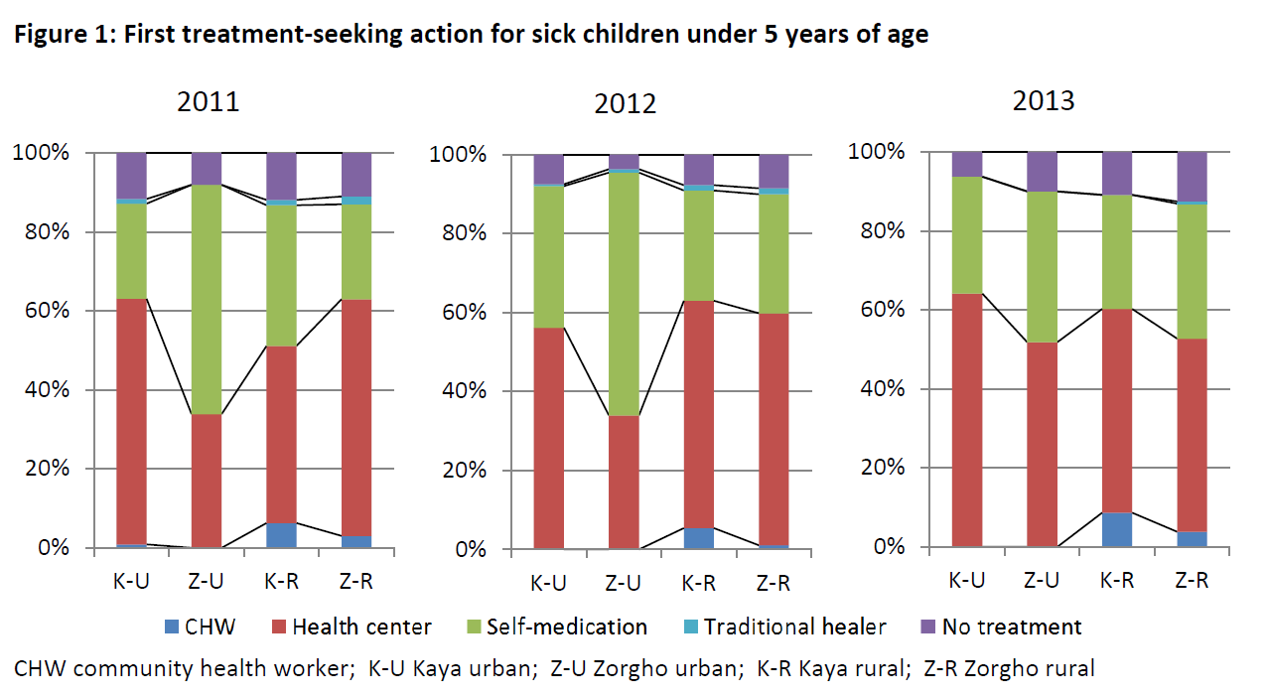
Inertie dans le recours aux soins

Slide 16
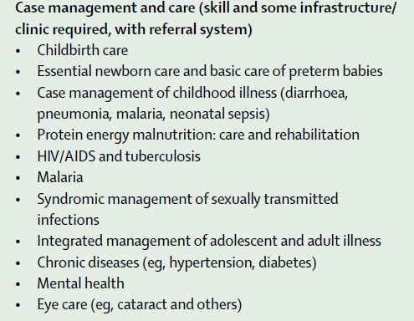
La prise en charge intégrée des maladies
Médicalisation concerne d’autres programmes (VIH, tuberculose, etc.) et d’autres acteurs (accoucheuses traditionnelles)
Appel « 1 million ASC en Afrique sub-saharienne »
PCIME : Nouvelle stratégie développé par UNICEF et OMS (2012)
Administration de traitements pour les principales maladies :
  Diarrhées
  Paludisme
  Pneumonie
Lawn, 2008
Notes:
Appel de Jeffrey Sachs

Slide 17
L’utilisation des TDR

Slide 18
Éléments de contexte (2)
Introduction de combinaisons thérapeutiques à base d’artémisinine (ACT) dans le traitement du paludisme
Détection de l’agent pathogène: préalable à toute prise en charge médicamenteuse
Tests en routine recommandés chez tous les patients suspectés de paludisme dans les zones endémiques
Goutte épaisse: détection du parasite au microscope via prélèvement sanguin

Slide 19
Éléments de contexte (2)
Dans les formations sanitaires de base:
  Manque de microscope
  Manque de personnel qualifié
  Prééminence du diagnostic présomptif
  Sur-prescription médicamenteuse
  A partir de 2004:
    Promotion des TDR par détection d’antigène
    Depuis 2010:
    Utilisation recommandée dans le diagnostic et le traitement du paludisme

Slide 20
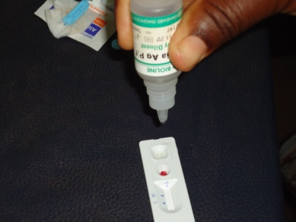
Qu’est-ce qu’un TDR? (1)
    Principes :
      détection rapide (10-15 minutes) de l’antigène des parasites du paludisme par prélèvement sanguin sur le bout du doigt et étalé sur une bandelette;
      Manipulation simple
      Pas de besoin de d’équipement spécial
      Réalisable à tous les niveaux du système de santé et même en milieu communautaire

Slide 21
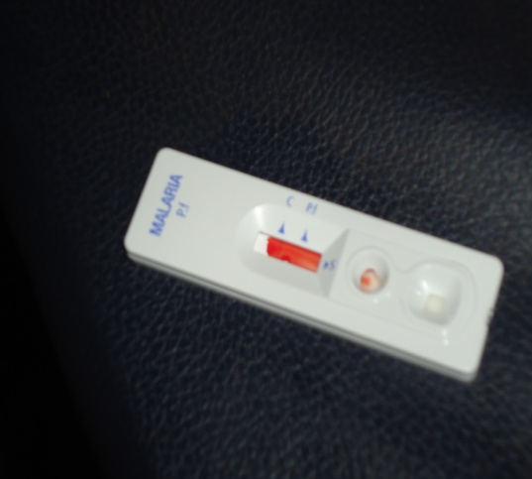
Qu’est-ce qu’un TDR? (2)
Objectifs stratégiques:
  Diagnostic présomptif vs diagnostic biologique
  Rationaliser la prescription des antipaludéens
  Améliorer la qualité des soins et la fréquentation des CS par un diagnostic et une prise en charge rapide des cas de fièvre et de paludisme

Slide 22
Quelles Implications dans la lutte contre le paludisme? (1)
Adoptée pour tous les âges en 2010 dans:
  37/43 pays endémiques de la région OMS Afrique
  53/63 des autres Régions OMS
  Inscrite dans les documents officiels nationaux et algorithmes décisionnels

Slide 23
Quelles Implications dans la lutte contre le paludisme? (2)
  Des avantages
  Amélioration des capacités diagnostiques des soignants
  Diagnostic et prise en charge rapides des cas de paludisme
  Mais aussi des limites
  Persistance du diagnostic présomptif
  Persistance des prescriptions d’antipaludéens aux sujets

Slide 24
Quelles Implications dans la lutte contre le paludisme? (3)
  Persistance des prescriptions d’antipaludéens aux sujets
  Cohabitation de plusieurs logiques qui orientent le diagnostic
  Variabilité de la densité parasitaire
  ➔ TDR: renforcement de l’approche parasitologique du paludisme qui toutefois ne suffit pas pour parler du paludisme

